Slide 1

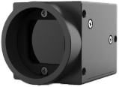

简单
VISION PLAN
专注
螺母尺寸测量视觉方案（2D）
共创
共赢

Slide 2

01
项目描述
02
项目验证
目录
03
配置清单
04
逻辑流程
CONTENTS
05
评估结果&注意事项
06
售后服务

Slide 3

01
项目描述
●产品名称：螺母
●测量内容：内径
●产品材质：金属
●产品颜色：银白
●最大工作距离(mm)：不限制
●最小工作距离(mm)：不限制
●检测区域(mm*mm)：500.0 * 200.0
●来料方式：传送带
●测量精度要求(mm)：0.1
●检测节拍(pcs/min)：0.1
●检测时产品运动速度(m/s)：0
●工作距离(mm)：933
方案布局图

Slide 4

02
项目验证
参数名称 | 参数值
面阵相机型号 | MV-CU200-20GC
面阵相机类型 | 面阵相机
相机接口类型 | GigE
相机像素 | 5120 * 3840
镜头型号 | FA1213A
镜头品牌 | 长步道/CHIOPT
镜头焦距 | 12mm
镜头接口 | C
A(工作距离) = 933mm, B(视野宽度) = 220mm, C(视野长度) = 550mm
视野图

Slide 5
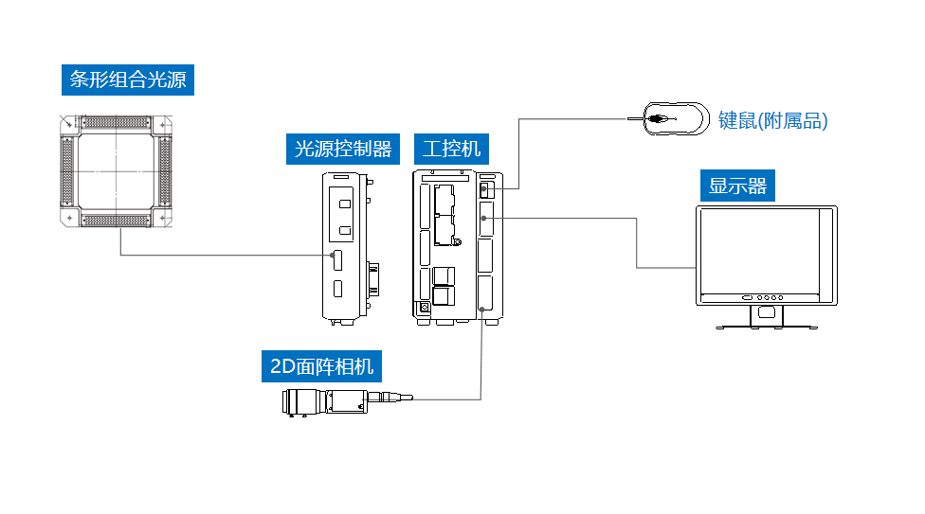
03
配置清单
系
统
构
成

Slide 6

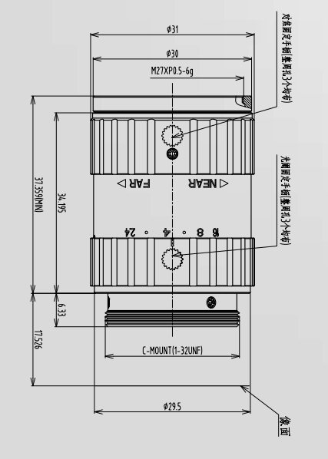
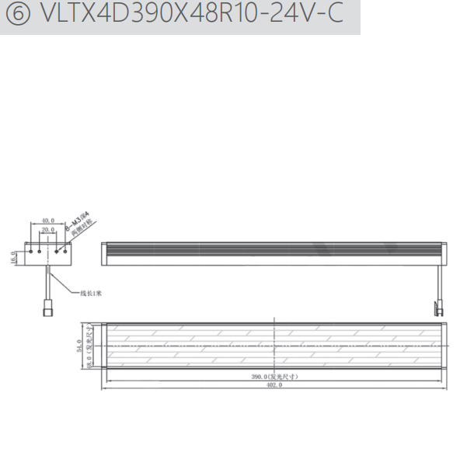
03
配置清单
相机尺寸图
光源尺寸图
镜头尺寸图

Slide 7
03
配置清单
序号 | 名称 | 型号 | 单位 | 数量 | 厂家
1 | 面阵相机 | MV-CU200-20GC | 台 | 1 | 海康威视/hikvision
2 | 镜头 | FA1213A | 个 | 1 | 长步道/CHIOPT
3 | 光源 | VLTX4D490X44R8X-DF-24V | 个 | 4 | 纬朗/VLight
4 | 工控机 | - | 台 | 1 | -
5 | 显示器 | - | 台 | 1 | -
6 | 软件 | Vision Master | 套 | 1 | 海康威视/hikvision

Slide 8
04
逻辑流程
逻辑流程
├── 图像采集
│ ├── 相机参数设置
│ │ ├── 设置图像分辨率与帧率以匹配检测区域（500×200mm）
│ │ ├── 配置触发模式同步传送带静止状态
│ │ └── 调整曝光时间减少金属反光干扰
│ └── 光源控制
│ ├── 启用背光照明增强螺母边缘对比度
│ └── 设置光源亮度补偿静止状态下均匀照明
├── 预处理
│ ├── 图像滤波
│ │ ├── 选择高斯滤波（核尺寸5×5）平滑金属表面噪声
│ │ └── 启用抗混叠功能减少边缘锯齿
│ ├── 图像增强
│ │ ├── 应用Gamma校正（Gamma值1.2）提升暗部细节
│ │ └── 设置对比度系数120增强边缘梯度
│ ├── 图像二值化
│ │ ├── 采用Sauvola二值化处理光照不均匀问题
│ │ │ ├── 校正系数0.5
│ │ │ ├── 动态范围20
│ │ │ └── 滤波核尺寸31×31
│ │ └── 设置暗背景分割类型适应银色金属表面
│ └── 形态学处理
│ ├── 执行开运算（5×5矩形结构元）消除小噪点
│ └── 迭代次数设置为2次强化边缘连续性
├── 内径测量
│ ├── 圆查找
│ │ ├── 绘制环形ROI覆盖螺母内径区域
│ │ ├── 设置卡尺数量为100提高测量精度
│ │ ├── 边缘类型选择"最强"确保准确提取

Slide 9
04
逻辑流程
│ │ ├── 边缘阈值设为80过滤弱边缘
│ │ └── 拟合方式采用Tukey算法增强抗干扰能力
│ └── 单位转换
│ ├── 加载标定文件（N点标定生成的iwcal文件）
│ ├── 设置像素当量修正系数1.0
│ └── 输出物理坐标系下的内径尺寸
├── 结果处理
│ ├── 条件检测
│ │ ├── 判断测量结果是否在公差范围内（±0.05mm）
│ │ └── 设置NG/OA输出信号
│ └── 数据集合
│ └── 存储测量值、中心坐标及角度数据
└── 通信处理
└── 发送数据
├── 配置Modbus TCP协议
└── 订阅测量结果并发送至PLC

Slide 10
05
评估结果&注意事项
05 评估结果 & 注意事项
现场环境
相机安装
物料一致性
风险点：环境光照波动可能导致金属表面反光不均
解决方案：采用背光+环形组合光源并启用亮度补偿功能
风险点：相机安装角度偏差导致视野区域偏移
解决方案：使用标定辅助工装校准相机光轴垂直度
风险点：不同批次螺母表面氧化层差异影响边缘提取
解决方案：预处理阶段启用自适应Gamma校正（1.2±0.2）

Slide 11

06
售后服务
该设备上线后使用初期，我们会派专人进行全程跟踪；
处理解决可能发生的设备异常；
对现场人员进行培训指导；
设备调试完成后：售后服务一年；
若客户提出设备升级需求，我们会及时为您提供升级新方案。

Slide 12





机器视觉方案提供商
0535-2162897
www.ytzrtx.com
image@ytzrtx.com
山东省烟台市经济技术开发区泰山路86号内1号

